Slide 1


THYNK UNLIMITED
WE LEARN FOR THE FUTURE
Chủ đề: Phân loại thời tiết
Nhóm 9:
Nguyễn Ngọc Hải Haui-2022605947
Nguyễn Thành Công Haui-2022606702
Vũ Minh Đức 11221425
Nguyễn Hoàng Nguyên 11224818
Nguyễn Trọng Vỹ 11227025

Slide 2

Giới thiệu bài toán
Giới thiệu bài toán:
- Bộ dữ liệu này được tạo tổng hợp để mô phỏng dữ liệu thời tiết cho các tác vụ phân loại. Nó bao gồm nhiều đặc điểm liên quan đến thời tiết và phân loại thời tiết thành bốn loại: Mưa, Nắng, Mây và Tuyết. Bộ dữ liệu này được thiết kế để thực hành các thuật toán phân loại, tiền xử lý dữ liệu và các phương pháp phát hiện ngoại lệ.

Slide 3

Giới thiệu bài toán
- Các đặc trưng:
- Temperature (numeric): Nhiệt độ tính bằng độ C, từ cực lạnh đến cực nóng.
- Humidity (numeric): Phần trăm độ ẩm, bao gồm các giá trị trên 100% để đưa ra các giá trị ngoại lệ.
- Wind Speed (numeric): Tốc độ gió tính bằng kilômét trên giờ, có phạm vi bao gồm các giá trị cao không thực tế.
- Precipitation(%) (numeric): Tỷ lệ phần trăm lượng mưa, bao gồm các giá trị ngoại lệ.
- Cloud Cover (categorical): Mô tả độ che phủ của mây.
- Atmospheric Pressure (numeric): Áp suất khí quyển tính bằng hPa, bao phủ một phạm vi rộng.
- UV Index (numeric): Chỉ số UV, biểu thị cường độ bức xạ cực tím.
- Season (categorical): Mùa mà dữ liệu được ghi lại.
- Visibility(km) (numeric): Tầm nhìn tính bằng kilômét, bao gồm các giá trị rất thấp hoặc rất cao.
- Location (categorical): Loại vị trí nơi dữ liệu được ghi lại.
- Weather Type (categorical): Biến mục tiêu để phân loại, chỉ ra loại thời tiết.

Slide 4
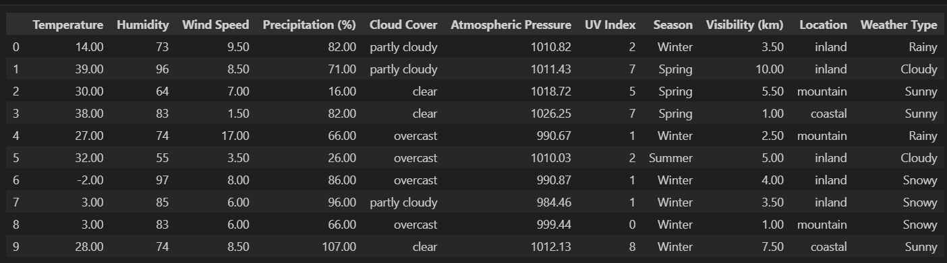
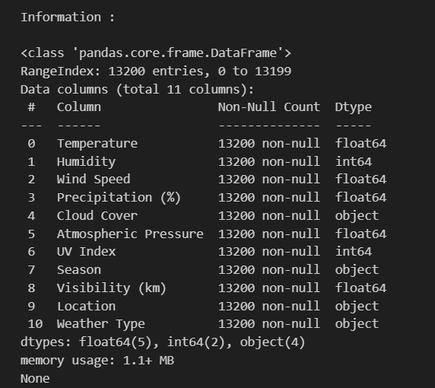
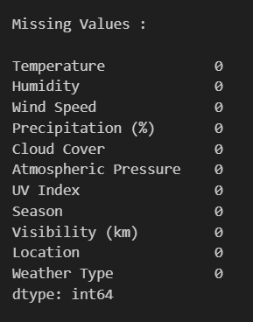
Khám phá dữ liệu

Slide 5
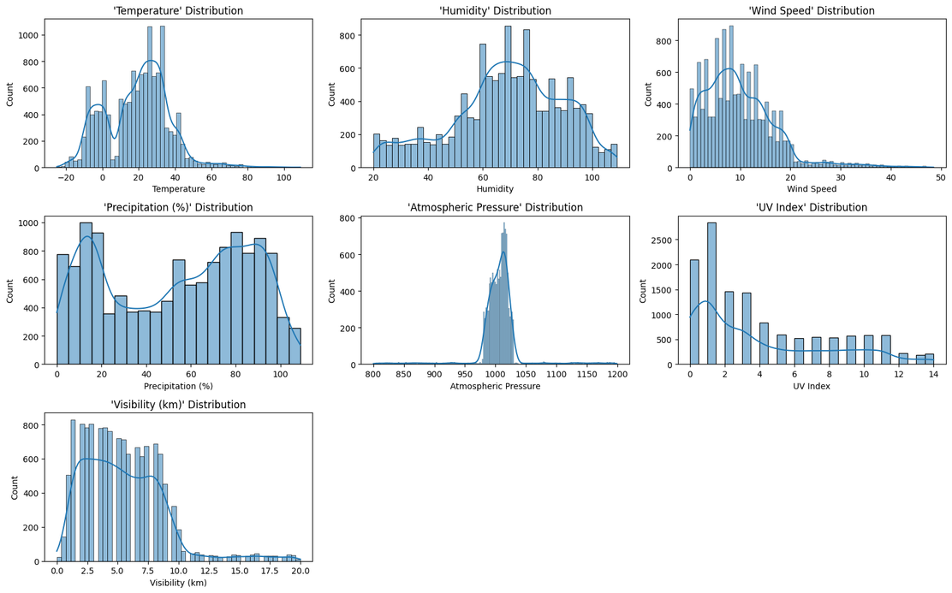
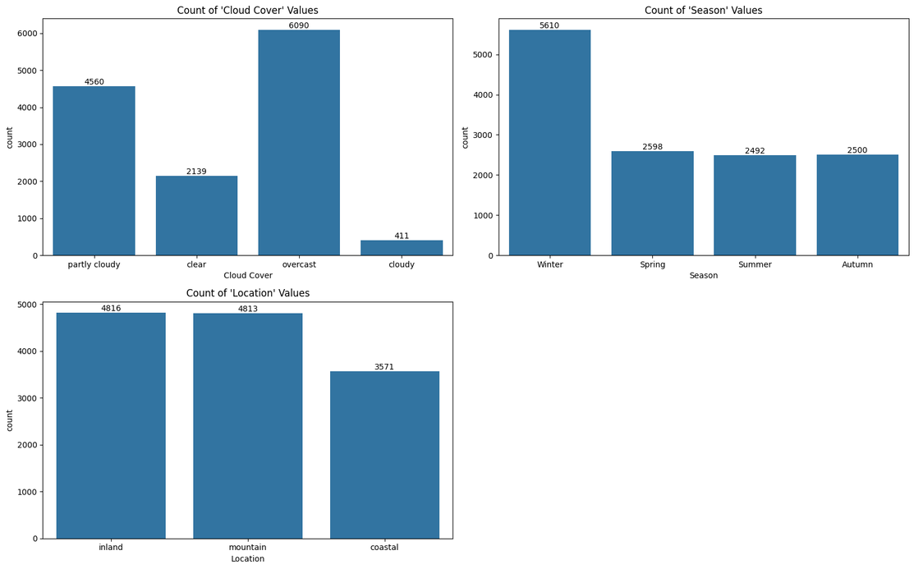
Trực quan hoá dữ liệu
Phân phối các biến numerical
Count plot các biến categorical

Slide 6

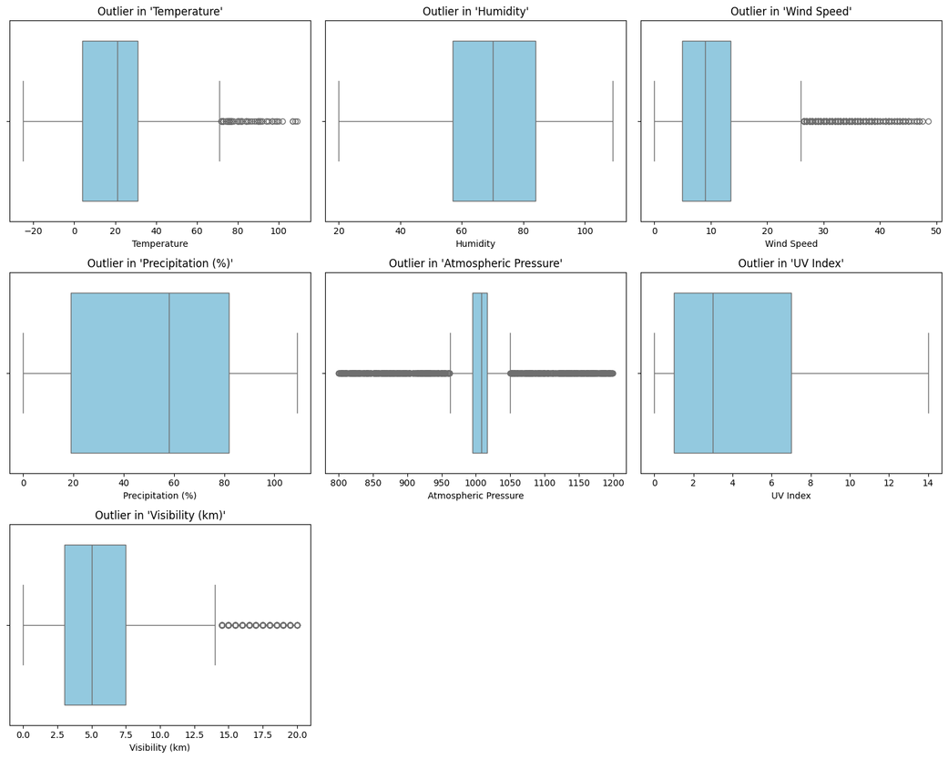
Trực quan hoá dữ liệu
Biểu đồ phân bố dữ liệu theo tứ phân vị

Slide 7

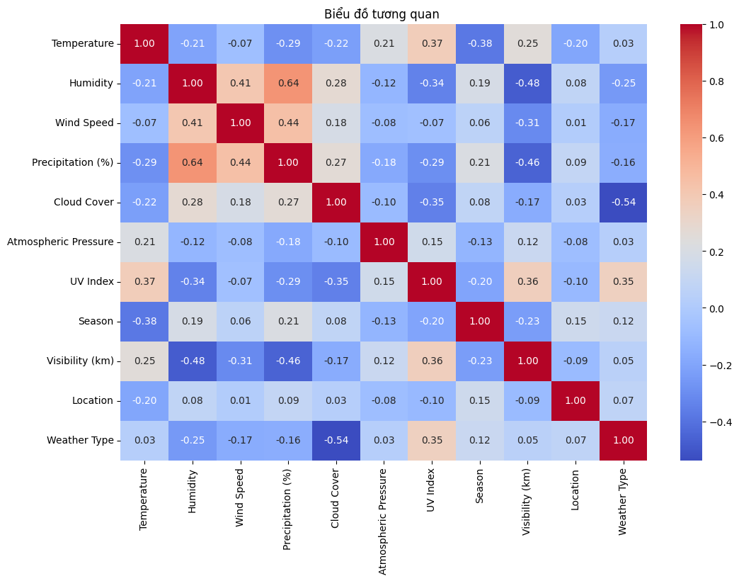
Trực quan hoá dữ liệu
Biểu đồ tương quan

Slide 8

XGBoost Classifier

Slide 9


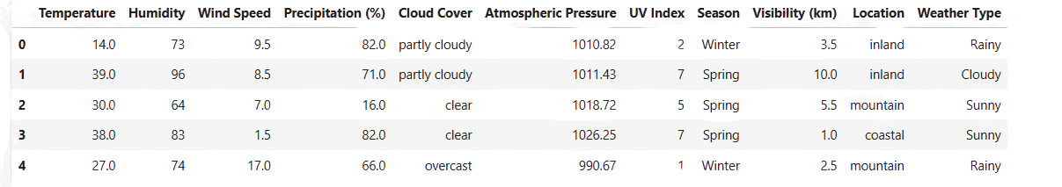
LÝ DO LỰA CHỌN MÔ HÌNH
XGBoost: thuật toán Gradient Boosting tối ưu hóa tốc độ và độ chính xác.
Mạnh trong xử lý dữ liệu tabular - dạng bảng nhiều đặc trưng.
Khả năng chống overfitting với regularization.
Thích hợp cho dữ liệu dự báo thời tiết đa lớp

Slide 10
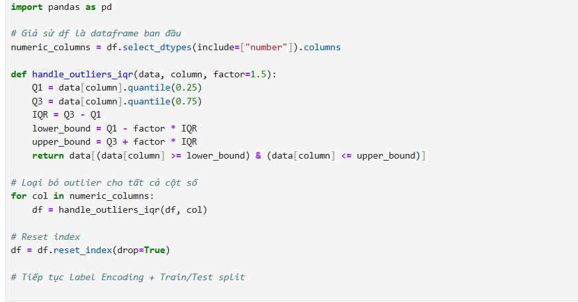
XỬ LÍ DỮ LIỆU
Xử lí outlier
Target: Weather Type
Label Encoding cho y (0 → Cloudy, 1 → Rainy, 2 → Snowy, 3 → Sunny)
Train/Test split (80%/20%) + Stratified split để giữ phân bố lớp

Slide 11
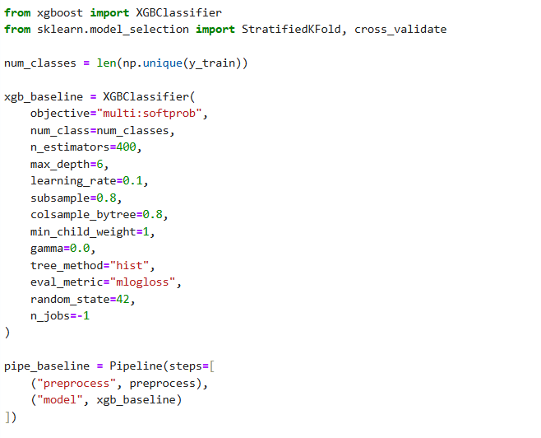
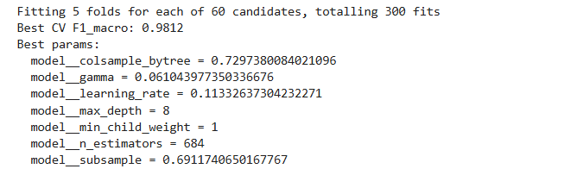
CHỌN MODEL VÀ CHỌN THAM SỐ HUẤN LUYỆN
CẤU HÌNH MÔ HÌNH
Nội dung chính:
n_estimators = 400, max_depth = 6, learning_rate = 0.1
subsample = 0.8, colsample_bytree = 0.8
Objective: multi:softprob
Đánh giá: 5-fold Stratified CV, metric chính: Accuracy & F1-macro
Ý nghĩa kết quả:
Best CV F1_macro = 0.9812 → mô hình đạt hiệu suất phân loại rất cao sau khi tuning.
Bộ tham số tối ưu giúp giảm overfitting và tăng khả năng tổng quát hóa:
max_depth=8: cây đủ sâu để học phức tạp nhưng không quá sâu.
learning_rate=0.1133: tốc độ học chậm, ổn định.
n_estimators=684: nhiều cây để tăng độ chính xác.
colsample_bytree≈0.73, subsample≈0.69: chọn ngẫu nhiên ~70% feature và dữ liệu cho mỗi cây để tránh overfitting.
gamma và min_child_weight điều chỉnh độ chặt khi chia nhánh.

Slide 12
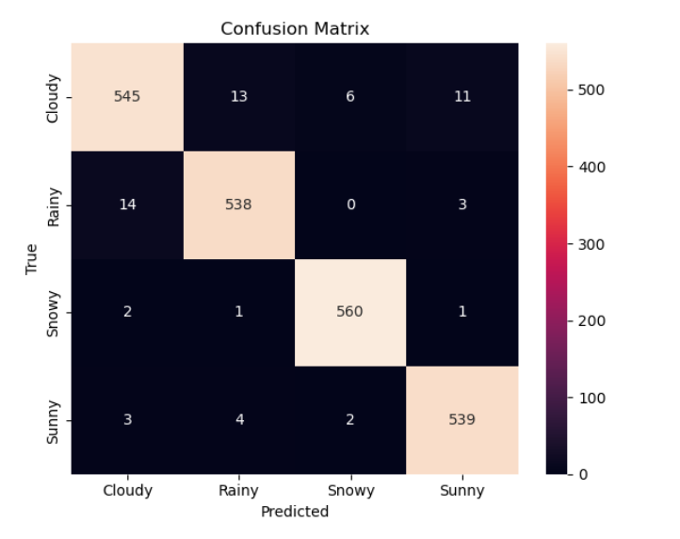
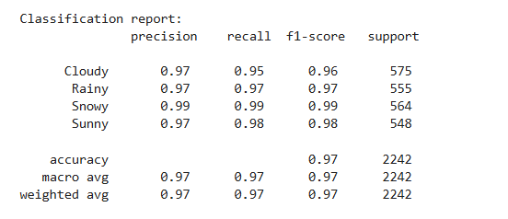
ĐÁNH GIÁ VÀ NHẬN XÉT
Độ chính xác tổng thể
Accuracy ≈ 97.32% → mức độ chính xác rất cao, vượt kỳ vọng cho một bài toán phân loại 4 lớp thời tiết.
Macro avg (precision, recall, f1) đều ≈ 0.97, cho thấy mô hình phân loại đồng đều giữa các lớp, không bị thiên lệch rõ rệt.
Nhận xét từ Confusion Matrix
Các lớp Cloudy, Rainy, Sunny đôi khi vẫn bị nhầm lẫn lẫn nhau, nhưng mức độ nhầm thấp (mỗi ô off-diagonal chỉ vài mẫu).
Snowy được nhận diện tốt nhất với precision = 0.99, recall = 0.99, f1 = 0.99 → gần như hoàn hảo.
Sunny có recall cao nhất (0.98), nghĩa là mô hình rất ít bỏ sót ảnh nắng.
Cloudy có recall 0.95 thấp nhất, nghĩa là vẫn có một số ảnh nhiều mây bị nhầm sang trạng thái khác.

Slide 13

KẾT LUẬN MÔ HÌNH
Mô hình XGBoost đạt hiệu suất rất cao và ổn định, phân loại tốt cả 4 loại thời tiết.
Điểm cần cải thiện: tăng khả năng phân biệt giữa Cloudy và các trạng thái khác, có thể bổ sung đặc trưng về ánh sáng, độ che phủ mây, hoặc dữ liệu thời tiết phụ trợ.
Điểm mạnh: Snowy và Sunny nhận diện xuất sắc, phù hợp ứng dụng trong dự báo thời tiết hoặc hỗ trợ quyết định ngoài trời.

Slide 14

LightGBM Classifier

Slide 15
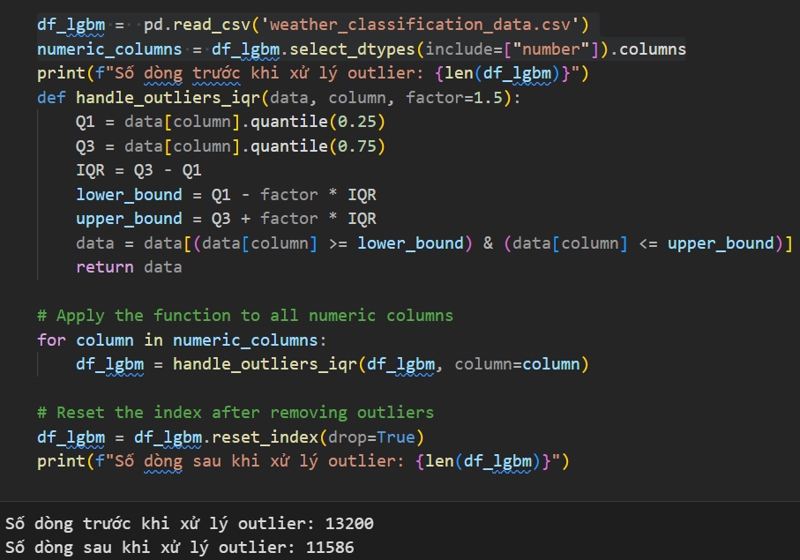
XỬ LÍ DỮ LIỆU
LOẠI BỎ CÁC OUTLIER

Slide 16
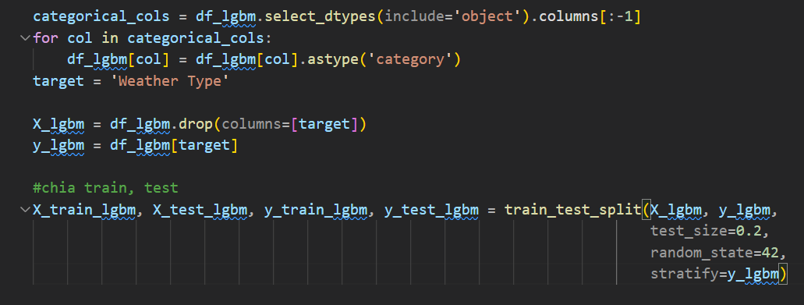
XỬ LÍ DỮ LIỆU
PHÂN CHIA DỮ LIỆU

Slide 17
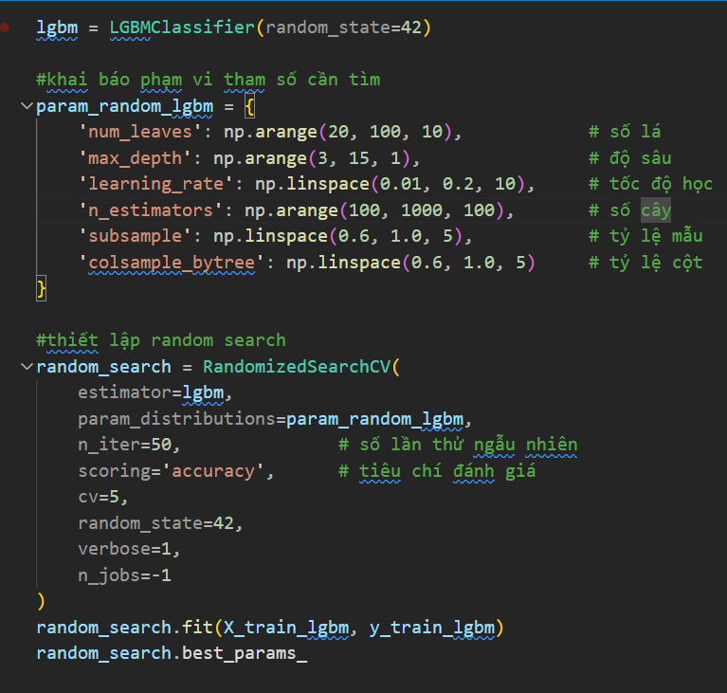
CHỌN THAM SỐ VÀ HUẤN LUYỆN
RANDOMIZEDSEARCHCV
Khai báo phạm vi tham số
Thiết lập Random Search
Huấn luyện

Slide 18
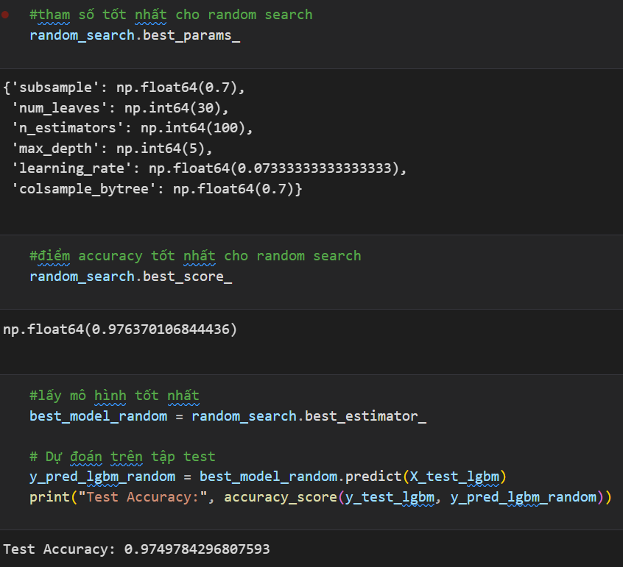
CHỌN THAM SỐ VÀ HUẤN LUYỆN
RANDOMIZEDSEARCHCV
Tham số tốt nhất
điểm đánh giá tốt nhất
Thực hiện dự đoán trên tập test và in ra độ chính xác

Slide 19
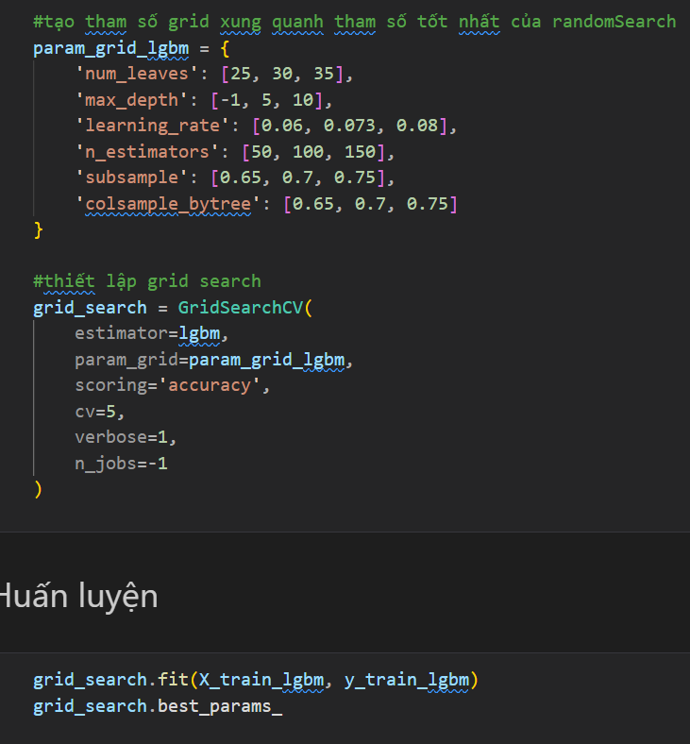
CHỌN THAM SỐ VÀ HUẤN LUYỆN
GRIDSEARCHCV
Khai báo phạm vi tham số
Thiết lập Grid Search
Huấn luyện

Slide 20
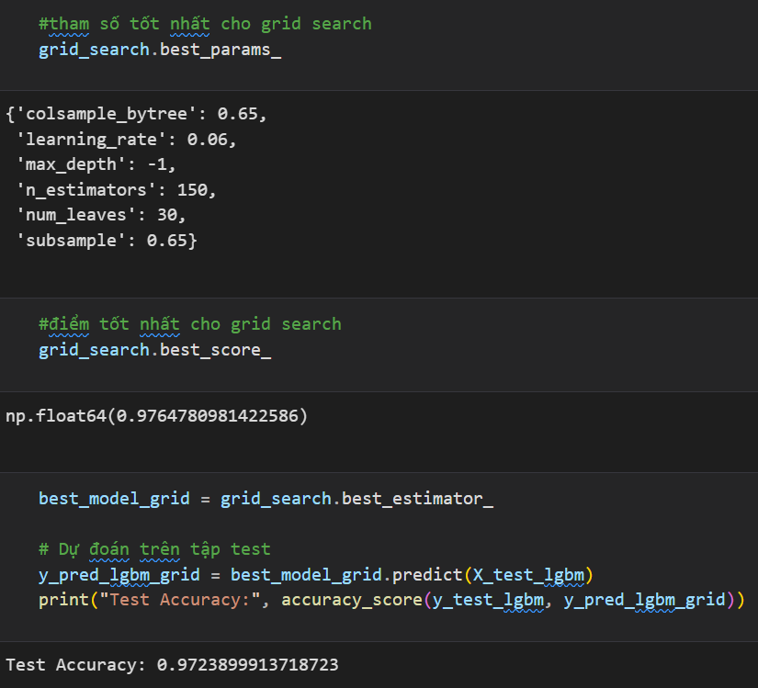
CHỌN THAM SỐ VÀ HUẤN LUYỆN
GRIDSEARCHCV
Tham số tốt nhất
Điểm đánh giá tốt nhất
Thực hiện dự đoán trên tập test và in ra độ chính xác

Slide 21
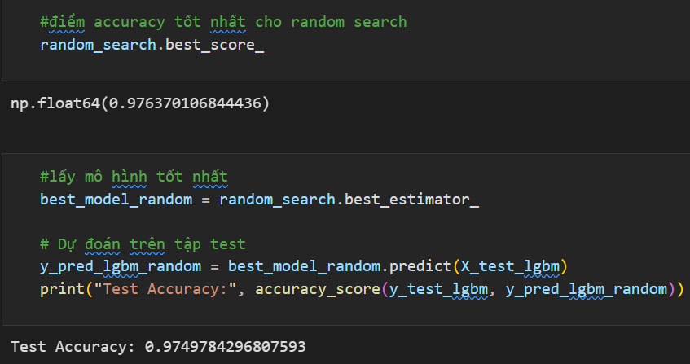
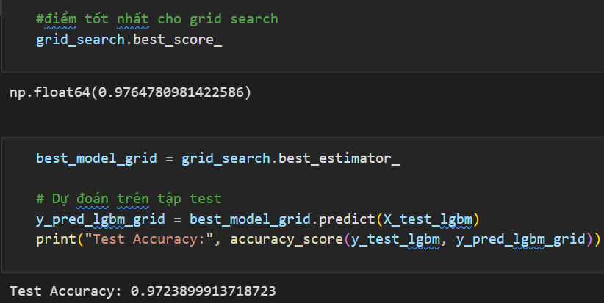
CHỌN THAM SỐ VÀ HUẤN LUYỆN
RANDOMIZEDSEARCHCV
GRIDSEARCHCV
Mặc dù best_score của GridSearchCV cao hơn RandomizedSearchCV, nhưng khi dự đoán trên tập test thì mô hình của RandomizedSearchCV có độ chính xác cao hơn
-> Lựa chọn mô hình của RandomizedSearchCV

Slide 22
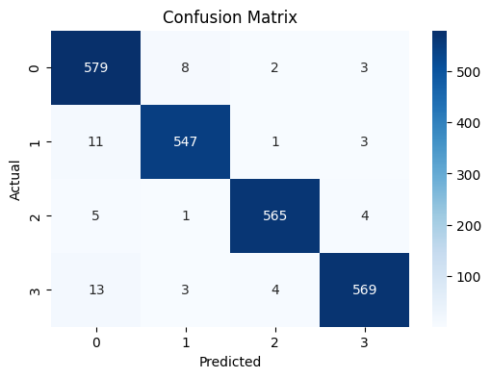
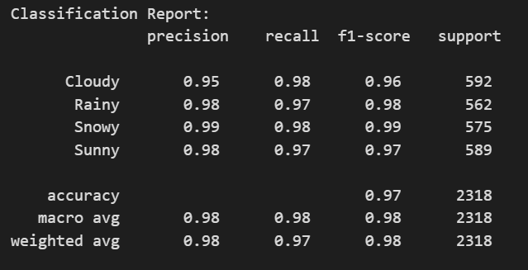
ĐÁNH GIÁ VÀ NHẬN XÉT
ĐÁNH GIÁ
CLASSIFICATION REPORT
CONFUSION MATRIX

Slide 23
ĐÁNH GIÁ VÀ NHẬN XÉT
NHẬN XÉT
Độ chính xác cao: Accuracy tổng thể đạt 97%, cho thấy mô hình dự đoán thời tiết rất tốt trên tập kiểm tra.
Hiệu suất từng lớp:
Cloudy: Precision 0.95, Recall 0.98 → Mô hình hơi thiên về dự đoán “Cloudy” đúng.
Rainy: Precision 0.98, Recall 0.97 → Rất cân bằng giữa dự đoán và thực tế.
Snowy: Precision 0.99, Recall 0.98 → Dự đoán rất chính xác, gần như không nhầm lẫn.
Sunny: Precision 0.98, Recall 0.97 → Cũng dự đoán tốt, ít nhầm lẫn.
3.Confusion Matrix:
Số lượng nhầm lẫn là rất nhỏ. Ví dụ:
Cloudy bị nhầm thành Rainy: 8 lần.\
Sunny bị nhầm thành Cloudy: 13 lần.
Điều này cho thấy mô hình học được các đặc trưng riêng biệt của từng loại thời tiết rất tốt.
4.Kết luận tổng quan:
Mô hình LightGBMClassifier phù hợp với bài toán phân loại thời tiết.
Tỷ lệ nhầm lẫn thấp và f1-score cao (0.96–0.99) cho thấy mô hình ổn định và đáng tin cậy cho các dự đoán mới.

Slide 24
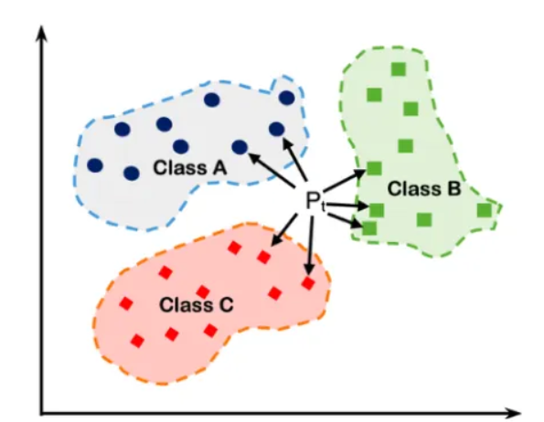
K-Nearest Neighbors
Là một thuật toán hoạt động bằng cách tìm k điểm dữ liệu gần nhất (láng giềng) với một điểm dữ liệu mới, sau đó sử dụng các láng giềng này để đưa ra dự đoán.
Nguyên lý hoạt động:
Chọn số lượng láng giềng (K) mà bạn muốn xem xét. Giá trị K có thể được điều chỉnh để tối ưu hóa hiệu suất của thuật toán.
Tính khoảng cách giữa điểm dữ liệu mới cần phân loại và tất cả các điểm dữ liệu khác trong tập huấn luyện
Sắp xếp các điểm dữ liệu theo khoảng cách tăng dần và chọn ra K điểm gần nhất.
Gán nhãn cho điểm dữ liệu mới dựa trên đa số phiếu bầu của K láng giềng gần nhất

Slide 25
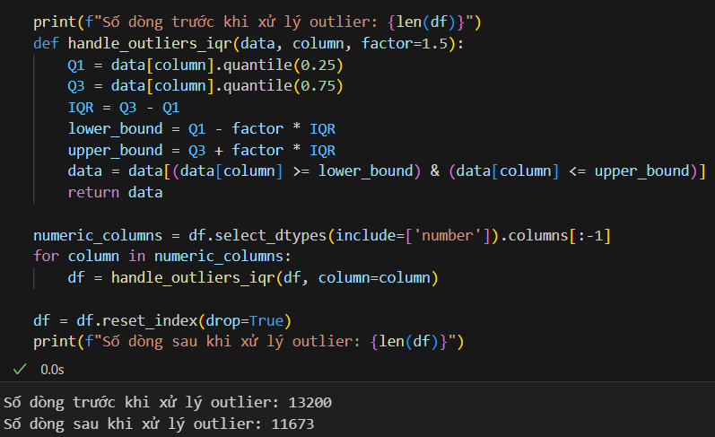
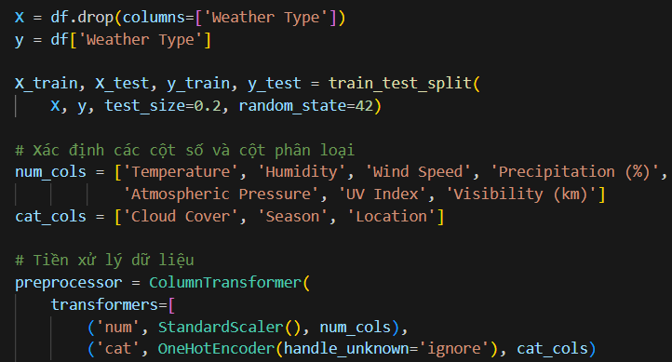
K-Nearest Neighbors
Loại bỏ các Outlier
Chia tập Train/Test, Chuẩn hóa dữ liệu

Slide 26
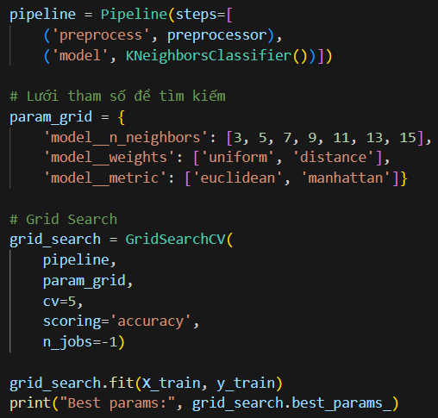
K-Nearest Neighbors
Huấn luyện mô hình KNN:
Dùng GridSearchCV để tìm tham số tốt nhất:
- n_neighbors (K) = 7
- weights = uniform
- metric = euclidean
Dùng KNeighborsClassifier của sklearn để huấn luyện mô hình.
Mô hình KNN sau khi tối ưu tham số bằng GridSearchCV đạt độ chính xác ~95%.

Slide 27
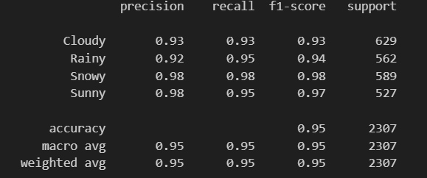
K-Nearest Neighbors
Classification Report
- Precision, Recall, F1-score của các lớp đều cao và khá cân bằng.

Slide 28
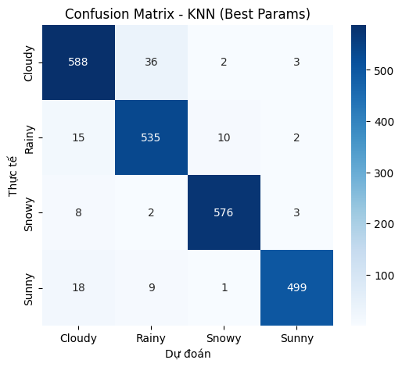
K-Nearest Neighbors
Confusion Matrix
- Phần lớn các mẫu được dự đoán đúng, thể hiện các ô chéo chính có giá trị cao.
- Một số lỗi dự đoán chủ yếu xuất hiện giữa Cloudy và Rainy do đặc trưng thời tiết hai lớp tương đối giống nhau.
- Các lớp Sunny và Snowy hầu như không bị nhầm lẫn nhiều.
Mô hình hiện tại đã cho kết quả ổn định và chính xác cao, đủ khả năng áp dụng cho bài toán phân loại thời tiết.

Slide 29
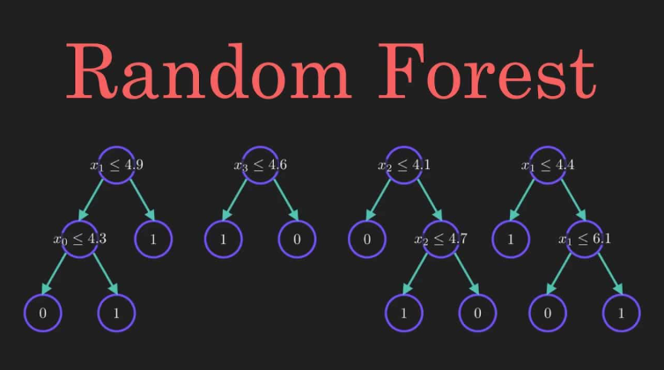
Nguyễn Thành Công

Slide 30

LÝ DO CHỌN MÔ HÌNH
Xử lý dữ liệu nhiễu và nhiều đặc trưng hiệu quả
Phù hợp với quan hệ phi tuyến tính
Chống chịu tốt với dữ liệu ngoại lai (outlier)
Đánh giá tầm quan trọng của đặc trưng (feature importance)
Hiệu suất cao và ổn định

Slide 31

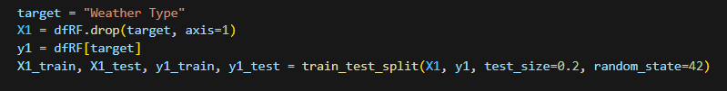
XỬ LÝ DỮ LIỆU
Loại bỏ oulier
13200
11689
Phân chia dữ liệu

Slide 32

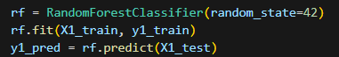





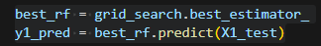
HUẤN LUYỆN MÔ HÌNH
Mô hình cơ bản
Accuracy: 97,78%
Tìm tham số tối ưu
Random Search
Grid Search
Mô hình với tham số tối ưu

Slide 33

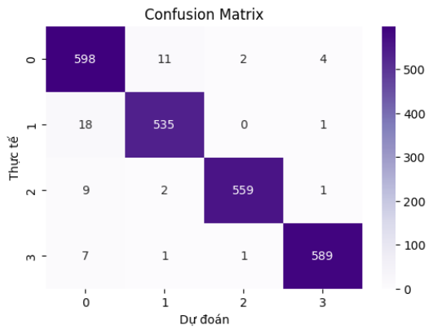
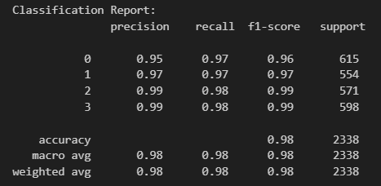
ĐÁNH GIÁ VÀ NHẬN XÉT
Accuracy: 97,56%

Slide 34
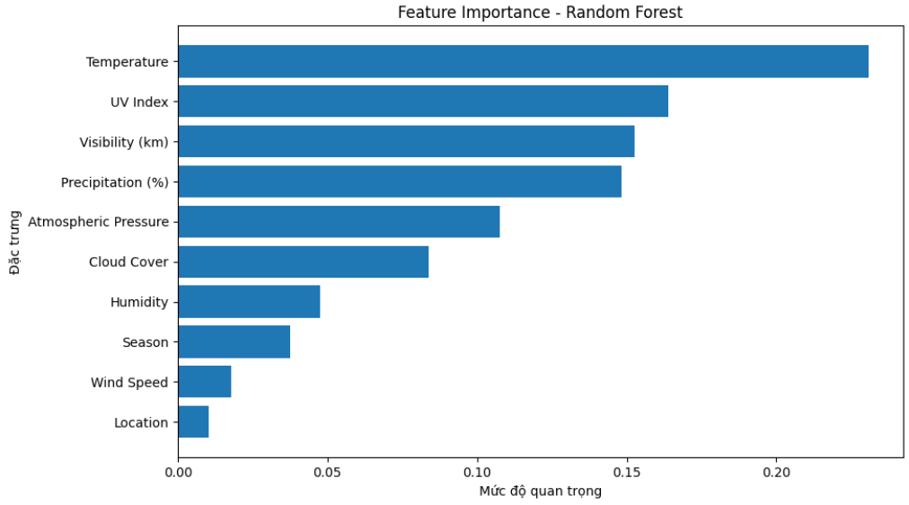
ĐÁNH GIÁ VÀ NHẬN XÉT

Slide 35

ĐÁNH GIÁ VÀ NHẬN XÉT
Mô hình Random Forest sau khi tối ưu hóa cho thấy khả năng dự đoán tốt với độ chính xác khoảng 97.56%, chỉ giảm nhẹ so với mô hình ban đầu nhưng đảm bảo tính ổn định và khả năng tổng quát hóa cao hơn. Quá trình loại bỏ outlier hợp lý giúp giảm nhiễu dữ liệu mà không làm mất nhiều thông tin quan trọng. Phân tích tầm quan trọng đặc trưng cho thấy nhiệt độ, chỉ số UV, tầm nhìn và lượng mưa là các yếu tố quyết định chính. Kết quả chứng tỏ mô hình phù hợp với bài toán phân loại kiểu thời tiết và có thể triển khai thực tế với độ tin cậy cao.

Slide 36
BaggingClassifier (Nguyễn Ngọc Hải)

Slide 37
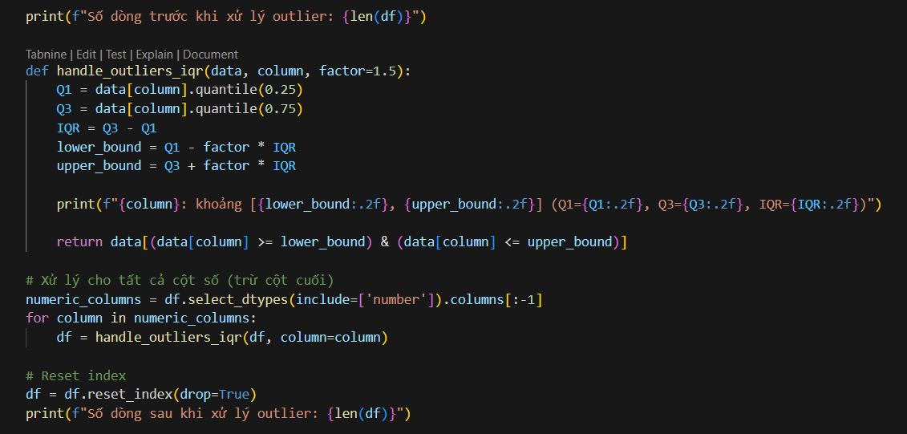
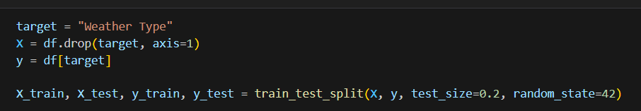
XỬ LÍ DỮ LIỆU
LOẠI BỎ CÁC OUTLIER
PHÂN CHIA DỮ LIỆU

Slide 38
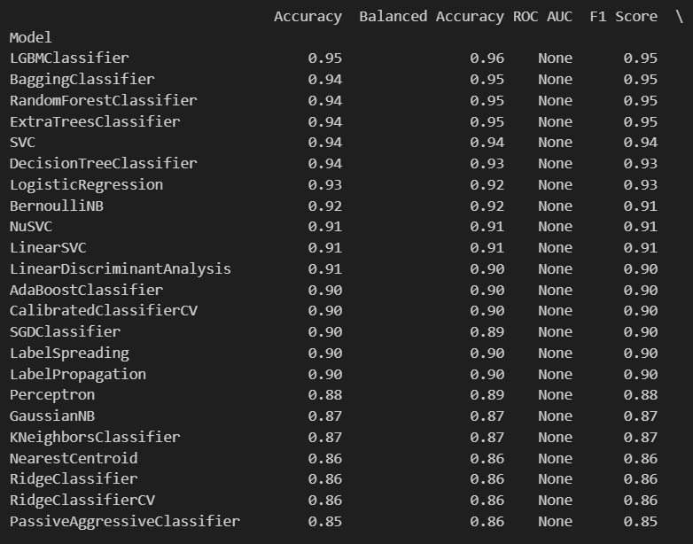
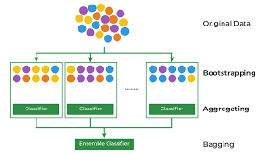
CHỌN MODEL VÀ CHỌN THAM SỐ HUẤN LUYỆN
CHỌN MODEL
GIỚI THIỆU THUẬT TOÁN

Slide 39
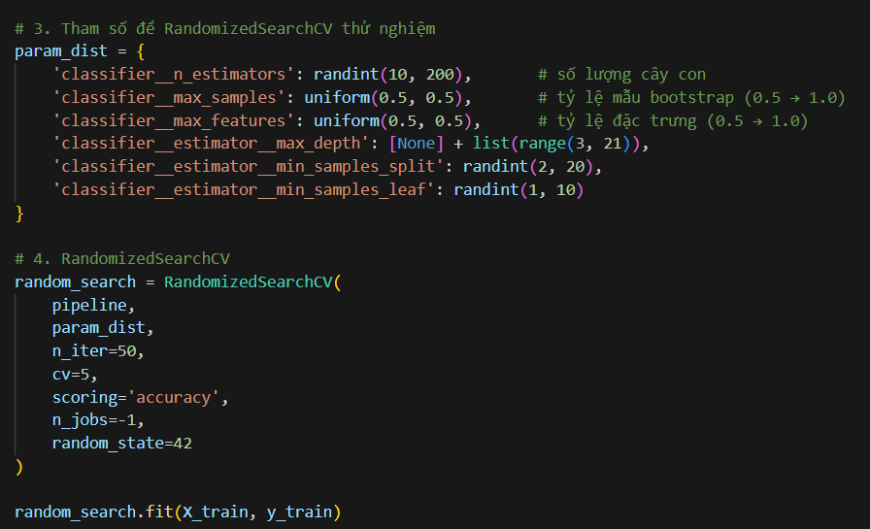
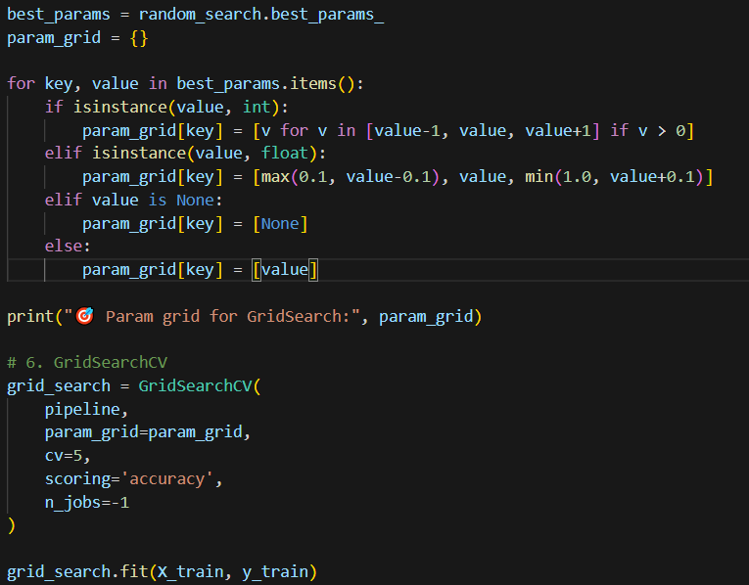
CHỌN MODEL VÀ CHỌN THAM SỐ HUẤN LUYỆN
CHỌN THAM SỐ VÀ HUẤN LUYỆN
RANDOMIZEDSEARCHCV
GRIDSEARCHCV

Slide 40
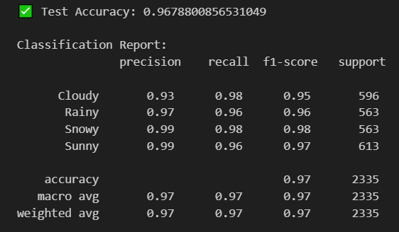

ĐÁNH GIÁ VÀ NHẬN XÉT
ĐÁNH GIÁ
CLASSIFICATION REPORT
CONFUSION MATRIX

Slide 41
ĐÁNH GIÁ VÀ NHẬN XÉT
NHẬN XÉT
Độ chính xác tổng thể
- Accuracy ≈ 96.78%, rất cao cho một mô hình phân loại 4 lớp (Cloudy, Rainy, Snowy, Sunny).
- Macro và weighted average của precision, recall, F1-score đều xấp xỉ 0.97, cho thấy mô hình khá cân bằng giữa các lớp, không bị lệch nhiều về lớp nào.
Nhận xét từ Confusion Matrix
- Nhầm lẫn nhiều nhất xảy ra giữa Cloudy ↔ Rainy và Cloudy ↔ Sunny.
→ Có thể vì ảnh Cloudy dễ gây nhầm lẫn khi trời nhiều mây nhưng cũng sáng (giống Sunny) hoặc mây kèm mưa (giống Rainy).
- Snowy ít nhầm nhất → đặc trưng tuyết khá rõ ràng, mô hình phân biệt dễ dàng.
Kết luận
- Mô hình hoạt động rất tốt với độ chính xác cao.
- Điểm hạn chế chính là việc phân biệt Cloudy với Rainy và Sunny.
- Cải thiện với model khác hoặc xử lí dữ liệu tốt hơn

Slide 42

KẾT LUẬN

Slide 43
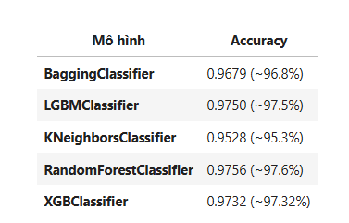
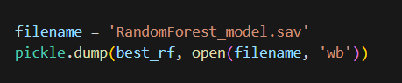
Bảng so sánh accuracy
Lưu model
Nhận xét
RandomForestClassifier và LGBMClassifier đạt accuracy cao nhất ~97.5–97.6%, vượt trội hơn so với các mô hình còn lại(Đây là những mô hình ensemble (tập hợp nhiều cây) nên thường cho kết quả ổn định và mạnh.)
BaggingClassifier cũng đạt kết quả rất tốt (~96.8%), chỉ thấp hơn một chút so với RandomForest và LGBM.
KNeighborsClassifier đạt 95.3% → vẫn khá tốt, nhưng kém hơn nhóm mô hình cây. Điều này phù hợp vì KNN thường nhạy với nhiễu và dữ liệu nhiều chiều.
XGBClassifier đạt Accuracy ≈ 97.32%, Macro-F1 ≈ 0.9733, hiệu suất cao và ổn định. Nhận diện tốt tất cả các lớp, đặc biệt Snowy và Sunny gần như hoàn hảo. Nhầm lẫn nhẹ giữa Cloudy và Rainy do đặc trưng thị giác tương đồng.
=> Dùng model RandomForestClassifier cho bài toán phân loại thời tiết với dữ liệu đã huấn luyện.

Slide 44
Kết luận
RandomForestClassifier và LGBMClassifier là 2 lựa chọn tối ưu nhất cho bài toán này.
Nếu cần một mô hình dễ triển khai, ổn định → dùng RandomForest.
Nếu cần tốc độ và khả năng tổng quát hóa tốt hơn trên dữ liệu lớn → ưu tiên LGBM.
XGBoost phù hợp khi muốn tận dụng ưu thế của boosting, và có thể cải thiện thêm nếu tuning tham số kỹ hơn.
Định hướng cải thiện model
Tối ưu siêu tham số (Hyperparameter tuning)
Tiền xử lý dữ liệu tốt hơn
Kết hợp mô hình (Ensemble)
Phân tích nhầm lẫn chi tiết
Ứng dụng bài toán:
Dự báo & giám sát thời tiết tự động
Giao thông & an toàn đường bộ
Nông nghiệp thông minh (Smart Farming)
Quản lý năng lượng & du lịch

Slide 45


Bài học rút ra
Kiến thức về python và các thư viện cũng như làm việc nhóm
Tầm quan trọng của so sánh mô hình
Ảnh hưởng của dữ liệu và tiền xử lý
Ý nghĩa của các chỉ số đánh giá
Cần tối ưu siêu tham số
Cách demo 1 sản phẩm
Demo

Slide 46

thank
you

